Slide 1
임베디드 시스템
EX8_ 4조_20092518_김민종

Slide 2
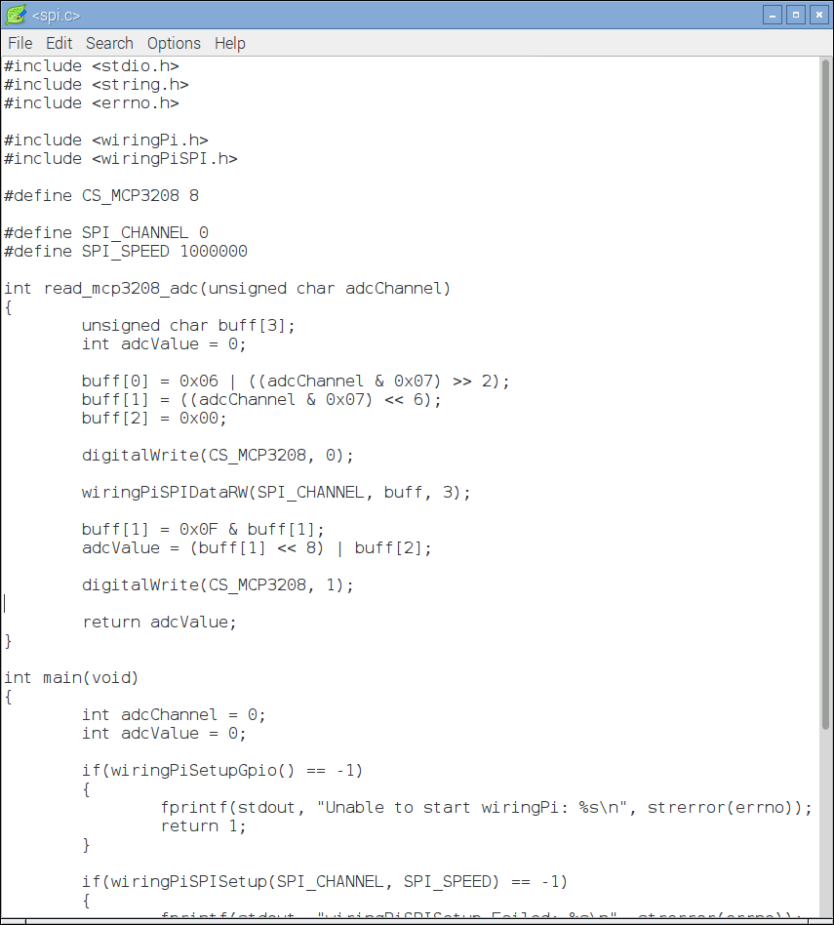
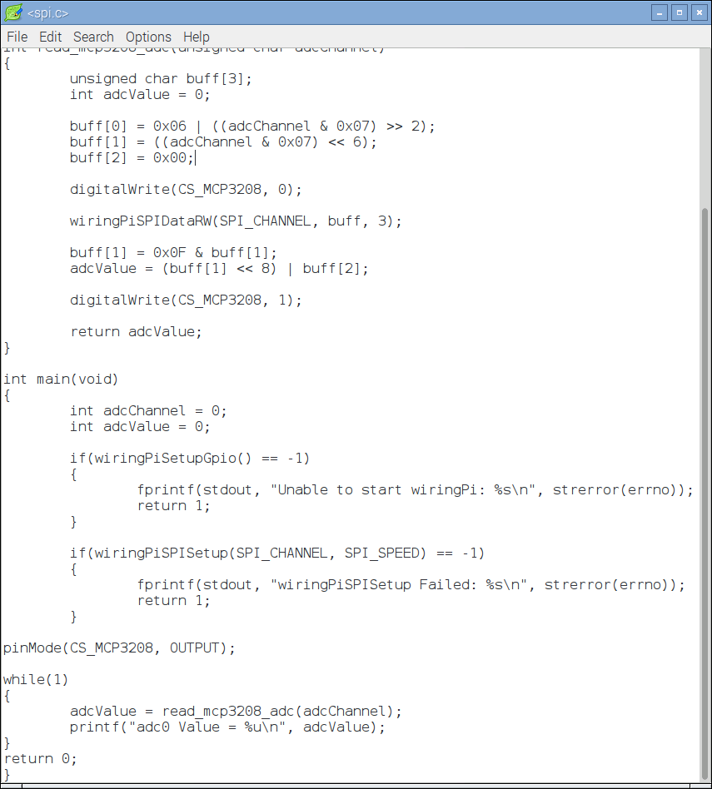
문제1, 2를 풀기 위해 공통적으로 적용되는 코드(spi.c)

Slide 3
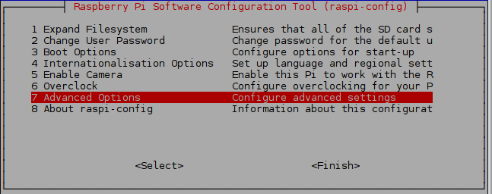
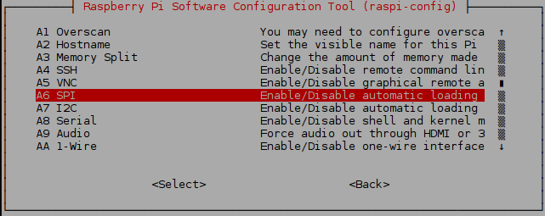
1. Sudo raspi-conf
SPI 활성화하기 위한 설정
2. Select “7 Advanced Options”
3. Change SPI mode

Slide 4
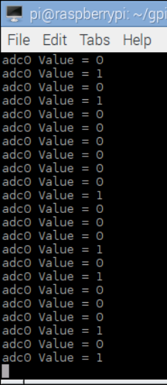
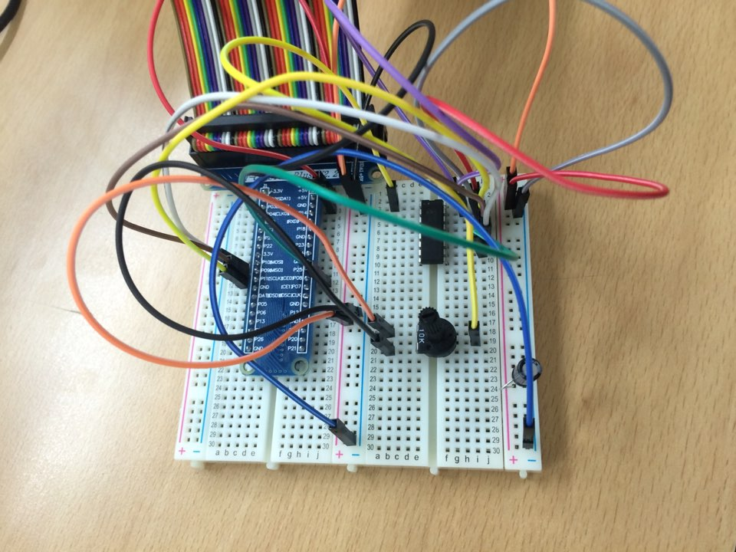
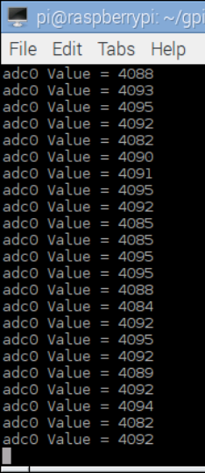
1. Implement the SPI circuit in the text book
MIN
MAX

Slide 5
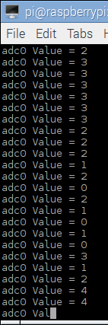
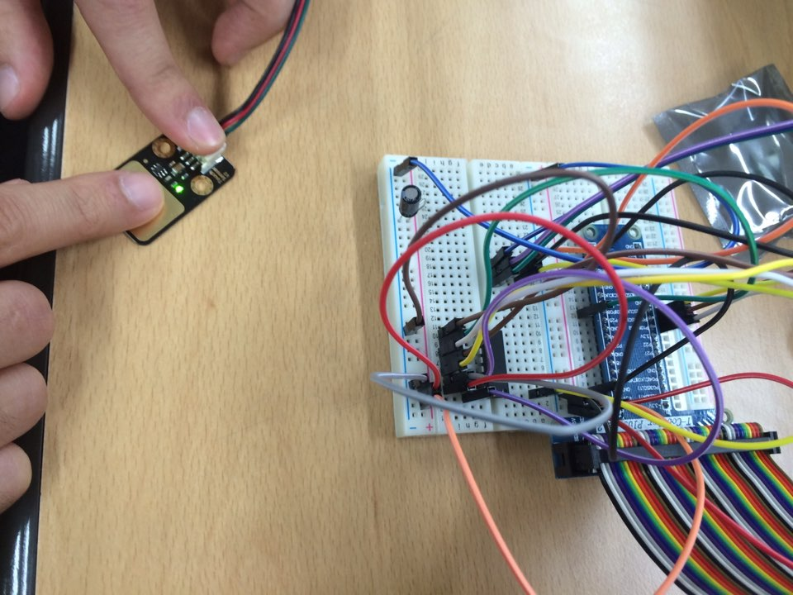
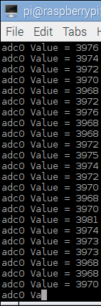
2. Replace the variable register with touch sensor.
MIN
MAX

